Slide 1
《代码整洁之道》
前端学习班-第四期
王显淼
2021年5月15日

Slide 2
目录
1
类
2
系统
3
迭进
4
总结

Slide 3
类
“
将注意力放到代码组织的更高层面, 才能
得到真正整洁的代码
”
Notes:
再也无法理清

Slide 4
类的组织
根据标准JAVA约定，类的编写遵循以下原则:
1.从变量列表开始; 2.先公有后私有; 3.先常量后变量; 4.公共函数应跟在变量列表后; 5.自顶向下原则
此外，作者还提到了封装性的问题, 但是实际上在ES2020标准之前, JS中类的所有属性和方法都是可见的(即Public), 但是即便如此也应该学习和遵守“保有隐私,尽量不要放松封装”的原则。
PS：ES2020中，私有变量写法为 #privateField
public class Circle {
public final double PI = 3.14;
private double radius;
public Circle(double radius) {
this.radius = radius;
}
public double area() {
return PI * radius * radius;
}
}
class Circle {
readonly PI: number = 3.14;
readonly radius: number;
//真正的私有写法是#radius
constructor(radius: number) {
this.radius = radius;
}
area() {
return this.PI * this.radius * this.radius;
}
}

Slide 5
类应该短小
实现类的原则只有一条---短小, 但是怎样才算是短小呢？
在函数中，我们通过计算代码行数来衡量。对于类，采用不同的衡量方法---计算权责
那么什么是权责？一个类应该具有多少权责合适？
既然一个类应该足够短小，那一个类应当只具有一个权责。这就要说到面向对象中最为重要的概念----单一权责原则(SPR)。

Slide 6
类应该短小---单一权责原则(SPR)
单一权责原则(SPR)认为, 类和模块应该有且只有一条加以修改的理由。该原则不仅给出了权责的定义，还给出了关于类的长度的指导方针：
类只应有一个权责---只有一个修改的理由。
//单一权责类, 源于原书代码清单10-3
public class Version {
public int getMajorVersionNumber()
public int getMinorVersionNumber()
public int getBuildNumber()
}
上方的类就只负责一个权责---管理版本。
那如何写出这样的单一权责类呢？

Slide 7
类应该短小---保持内聚性
保持内聚性就会得到许多短小的类。
当堆积了越来越多只允许少量函数共享而存在的实体变量，就意味着类丧失了内聚性，就是时候拆分了。
将类拆分为更小的类，会使得类更内聚，是程序更加有组织，也会有更加透明的结构。
内聚性：每个变量被每个方法所使用，则该类具有最大的内聚性

Slide 8
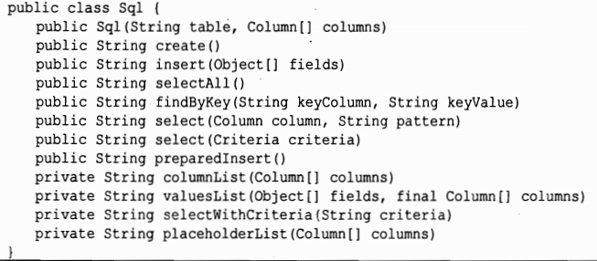
为了修改而组织
对于多数系统，修改一直持续，由于系统许多短小的类组成。因此在整洁的系统中，我们对类加以组织，以降低修改的风险。
如上例，出现了只与类的小部分有关的私有方法行为(selectWithCriteria等只与select语句有关),就意味存在改进空间。一旦后续有增加update功能的需求修改类。
因此需要为了修改而精心组织系统，要遵循SRP和DIP(依赖倒置原则)等设计原则，符合开放闭合原则。

Slide 9
总结
类要符合单一权责原则，尽量短小
系统需要精心组织类，要符合开放闭合原则，对扩展开放，对修改闭合。主要手段是子类化。
类需要能够隔离修改，符合依赖倒置原则，应当依赖抽象而不是细节

Slide 10
目录
1
类
2
系统
3
迭进
4
总结

Slide 11
“
复杂要人命。它消磨开发者的生命，让产品难以规划、构建和测试
—— Ray Ozzie
”

Slide 12
将系统的构造与使用分开
public Service getService() {
if(service == null)
service = new MyServiceImpl(...);
return service;
}
如上例的延迟初始化，虽然有一些好处，如保证永远不会返回null值，但是却混杂了构造逻辑与运行过程被破坏了模块组织性。
应当将对象构造的起始和设置过程从正常的运行时逻辑中分离出来，确保拥有解决主要依赖问题的全局性一贯策略。

Slide 13
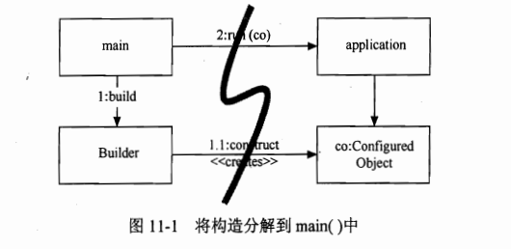
将系统的构造与使用分开---分解main
将系统的构造与使用分开的方法之一是将全部构造过程搬迁到main或被称之为main的模块中，设计系统的其余部分时，假设所有对象都已正确被构造和设置。
最后需要的变量在顶部声明
中间变量就近原则声明

Slide 14
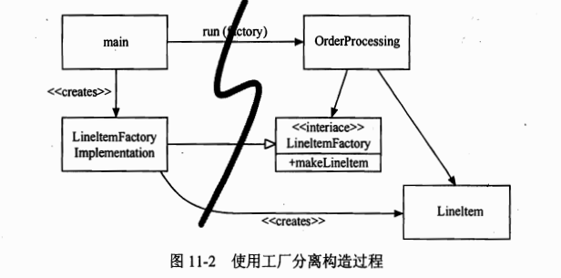
将系统的构造与使用分开---工厂
有时应用程序也要负责确定何时创建对象。这种情况下可以使用抽象工厂模式让应用程序自行控制何时创建对象，但构造的细节却隔离于应用程序代码之外。

Slide 15
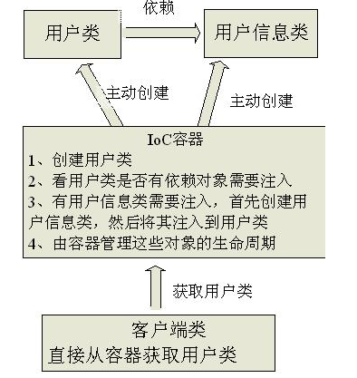
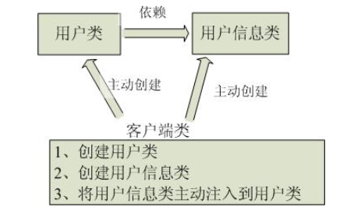
将系统的构造与使用分开---依赖注入
有一种强大的机制可以实现分离构造和使用，那就是依赖注入(Dependency Injection)。控制反转(Inversion of Control)在依赖管理中的一种手段。
在依赖管理情境中，对象不负责实体化对自身的依赖，反之将这份权责交给其他“有权力”的对象。简单来说，我觉得只用不造，代工更好懂。
图片来源：https://blog.csdn.net/sinat_21843047/article/details/80297951

Slide 16
扩容
“
”
与物理系统相比，软件系统比较独特。软件系统的架构可以递增式地增长，只要我们持续将关注面恰当的切分。
切分可以有三种方式：
代理
纯AOP框架
AspectJ的方面

Slide 17
测试驱动系统架构
“
最佳的系统架构由模块化的关注面领域组成，每个关注面均用纯对象实现。不同领域之间用最不具有侵害性的方面或类方面工具整合起来。这种架构能够测试驱动，就像代码一样
”
Notes:
再也无法理清

Slide 18
优化决策
“
拥有模块化关注面的系统提供的敏捷能力，允许我们基于最新的知识做出优化的、时机刚好的决策。决策的复杂性也降低了
”
Notes:
再也无法理清

Slide 19
明智使用添加了可论证价值的标准
“
有了标准，就更易复用想法和组件、雇佣拥有相关经验的人才、封装好点子，以及将组件连接起来。不过，创立标准的过程有时却漫长到行业等不及的程度，有些标准没能与它要服务的采用者的真实需求相结合。
”
Notes:
再也无法理清

Slide 20
系统需要领域特定语言
“
领域特定语言允许所有抽象层级和应用程序中的所有领域，从高级策略到底层细节，使用对象来表达。
”
Notes:
再也无法理清

Slide 21
总结
“
无论时设计系统还是单独的模块，别忘了使用大概可展开工作的最简单方案。
”
Notes:
再也无法理清

Slide 22
目录
1
类
2
系统
3
迭进
4
总结

Slide 23
对象和数据结构
数据抽象
使用 get 或者 set 时，最好能对接口做一层封装。
为什么？
因为如果不做一层封装，这个类就相当于一个数据结构，你只是从里面拿数据，
拿完数据为了满足具体的需求，,肯定是需要对数据进行处理。
这时你必须在类外面，实例化类之后对数据进行处理，这样就会使外面的代码变得糟糕
也不够内聚，正确的做法应该是在里面处理完所有逻辑后再进行抛出
Notes:
再也无法理清

Slide 24
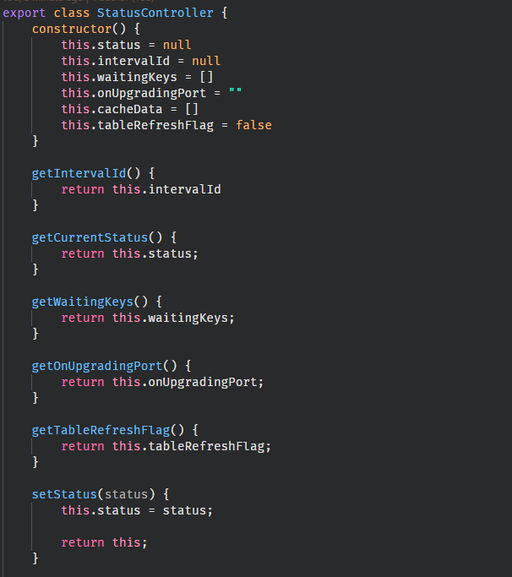
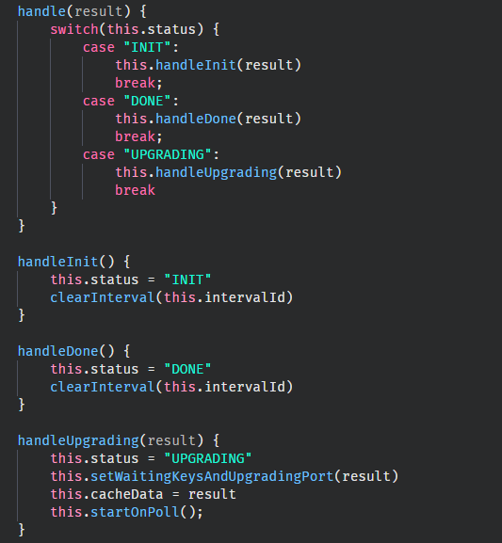
错误示范

Slide 25
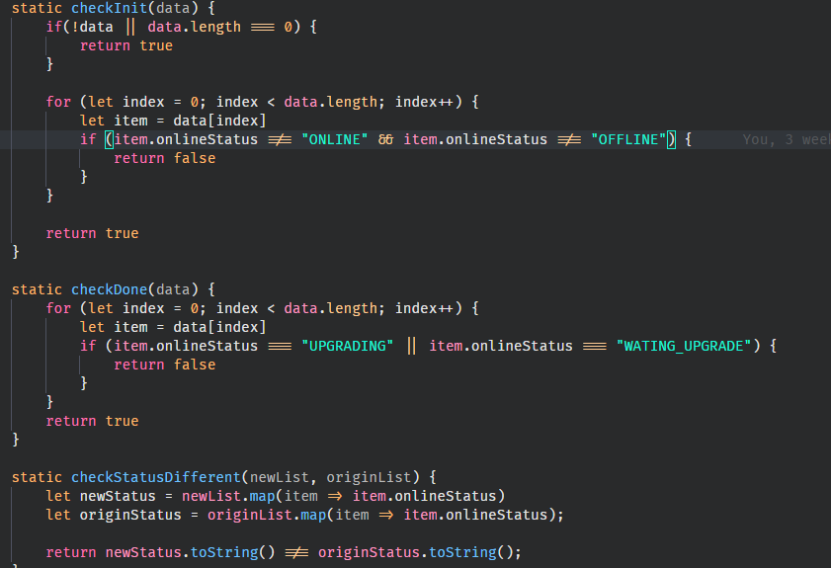
缺陷
1. 调用起来必须链式调用，没有做好抽象，把内部结构都暴露了。
2. 混杂
还包含了很多可以给外部调用的函数

Slide 26
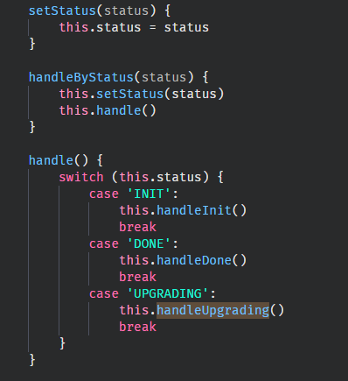

重构
1. 抽象暴露的接口

Slide 27
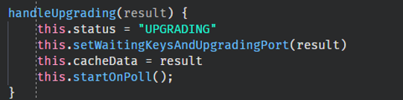
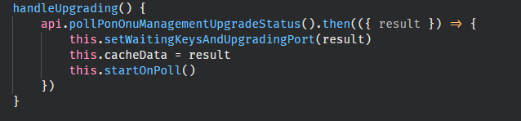
重构
2. 状态处理更加内聚，不需要依赖外部数据，从而把检测逻辑也封装在对象中
将 result 的获取过程封装

Slide 28
总结
如果要采用面向对象编程的方式，那么一定要注意做好抽象，隐藏细节。
要注意数据结构与对象的区别，数据结构只是容器，面向过程，便于添加新的函数。 对象则可以通过继承、抽象、封装、多态特性，添加新类。
合理选用面向过程/面向对象的设计方案

